Slide 1


Современные аспекты и проблемы финансового обеспечения предупредительных мер по сокращению производственного травматизма и профессиональных заболеваний работников

Slide 2

ЗАДАЧИ СТРАХОВАНИЯ
Федеральный закон от 24 июля 1998 г. № 125-ФЗ
«Об обязательном социальном страховании от несчастных случаев на производстве и профессиональных заболеваний»
ЗАДАЧИ
обязательного
социального
страхования
от несчастных
случаев
на производстве
и профессиональных
заболеваний
(статья 1)
Обеспечение социальной защиты застрахованных и экономической заинтересованности субъектов страхования в снижении профессионального риска
Возмещение вреда, причиненного жизни и здоровью застрахованного при исполнении им обязанностей по трудовому договору
Обеспечение предупредительных мер по сокращению производственного травматизма и профессиональных заболеваний

Slide 3
Финансовое обеспечение предупредительных мер по сокращению производственного травматизма и профессиональных заболеваний
Трудовым кодексом Российской Федерации установлена обязанность работодателя за счет собственных средств обеспечивать безопасные условия и охрану труда
С 2001 Фонд осуществляет финансовую поддержку работодателям на проведение предупредительных мероприятий, направленных на снижение производственного травматизма и профессиональных заболеваний, в рамках финансового обеспечения предупредительных мер
Перечень предупредительных мер определен Правилами финансового обеспечения предупредительных мер по сокращению производственного травматизма и профессиональных заболеваний работников и санаторно-курортного лечения работников, занятых на работах с вредными и (или) опасными производственными факторами, утвержденными приказом Минтруда России от 11.07.2024 № 347н (вступили в силу с 01.01.25).
2025: Перечень предупредительных мер
включено 17 мероприятий, наибольшая часть средств СФР направляется на:
Приобретение средств индивидуальной защиты;
Проведение обязательных периодических медицинских осмотров (обследований) работников;
Санаторно-курортное лечение работников, занятых на работах с вредными и (или) опасными производственными факторами;
Санаторно-курортное лечение работников предпенсионного и пенсионного возраста;
Проведение специальной оценки условий труда
2002: Перечень предупредительных мер
Санаторно-курортное лечение работников, занятых на работах с вредными и (или) опасными производственными факторами;
Проведение обязательных периодических медицинских осмотров (обследований) работников

Slide 4
Рождение модели (2000–2012)
От компенсации к предупреждению
2008–2010
2002–2005
Переход к риск-ориентированному распределению (учитываются акты ГИТ, травматизм, вредные и опасные условия труда)
Пилотные постановления, первые 20%
1
2
3
4
2006–2008
2012
обучение, АРМ, сан-кур
Приказ 580н — единые правила, без привязки к году

Slide 5
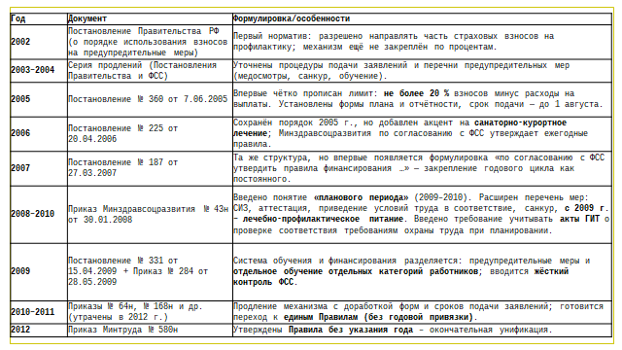

Slide 6
2012–2020: Период стабилизации и «цифрового взросления»
125-ФЗ — появляется понятие «страхователь — участник цифрового контура»
Приказ 580н 10 лет: бумажный, но системный процесс с ежегодной отчётностью
ФСС движется к риск-ориентированности: скидки и надбавки к тарифу с учетом проведения АРМ/СОУТ и медосмотров, финансирование оценки рисков.
Два механизма, но логика одна: платишь меньше, если работаешь безопасно — получаешь финансирование, если вкладываешься в безопасность.
ФСС переходит от бухгалтерского администрирования к страхованию как к системе управления рисками.

Slide 7
Эпоха интеграции (2021–2024): от реакций к проактивности
Ключевые линии эпохи интеграции
1
Институциональная интеграция
ФСС → СФР
Управленческая прозрачность
2
Лимит 20 / 30 %, отказ только по двум основаниям (недоимка, исчерпан лимит)
Межведомственность
3
Часть справок и сведений Фонд получает сам
Цифровизация
4
Онлайн-трекинг заявлений, личный кабинет страхователя
Фокус на результат
5
Меньше бюрократии — больше управляемых эффектов

Slide 8
2021–2024: Эпоха интеграции и «проактивного фонда»
125-ФЗ (2021–2022): электронные доверенности, межведомственное взаимодействие, уточнение процедур по взносам, переименование в СФР —концентрация функций и проактивность.
Приказ 467н (2021) — новая логика предупредительных мер: чёткая структуризация, онлайн-взаимодействие, контроль эффективности.
Приказ 347н (2024) встроен в философию СФР: межведомственное взаимодействие, прозрачность, минимизация отказов, автоматическое подтверждение данных через госреестры.
Это уже другой вектор — управленческий и цифровой.

Slide 9


Финансовое обеспечение предупредительных мер по сокращению производственного травматизма и профессиональных заболеваний
(нормативная правовая база)
Федеральный закон от 24 июля 1998 г. № 125-ФЗ «Об обязательном социальном страховании от несчастных случаев на производстве и профессиональных заболеваний» (статья 18. Права и обязанности страховщика):
подпункт 6 пункта 1 статьи 18 Страховщик имеет право: принимать решение о финансовом обеспечении расходов страхователя на предупредительные меры по сокращению производственного травматизма и профессиональных заболеваний работников и санаторно-курортное лечение работников, занятых на работах с вредными и (или) опасными производственными факторами, размер которых определяется ежегодно федеральным законом о бюджете СФР на очередной финансовый год. Финансовое обеспечение указанных мероприятий осуществляется в соответствии с Правилами…
Приказ Минтруда России от 11.07.2024 № 347н (вступил в силу с 01.01.25) «Об утверждении Правил финансового обеспечения предупредительных мер по сокращению производственного травматизма и профессиональных заболеваний работников и санаторно-курортного лечения работников, занятых на работах с вредными и (или) опасными производственными факторами»
Приказ СФР РФ от 11.03.2025 № 278 «Об утверждении Административного регламента предоставления Фондом социального страхования Российской Федерации государственной услуги по принятию решения о финансовом обеспечении предупредительных мер по сокращению производственного травматизма и профессиональных заболеваний работников и санаторно-курортного лечения работников, занятых на работах с вредными и (или) опасными производственными факторами»
Федеральный Закон от 30.11.2024 № 423-ФЗ «О бюджете Фонда пенсионного и социального страхования Российской Федерации на 2025 год и на плановый период 2026 и 2027 годов»

Slide 10
УСЛОВИЯ ФИНАНСОВОГО ОБЕСПЕЧЕНИЯ
Приказ Минтруда России от 11.07.2024 № 347н
Пункт 1 Правил:
Финансовое обеспечение предупредительных мер осуществляется в пределах бюджетных ассигнований, предусмотренных бюджетом СФР на текущий финансовый год
Финансовое обеспечение предупредительных мер осуществляется страхователем за счет собственных средств с последующим возмещением произведенных им расходов за счет средств бюджета СФР в пределах суммы, согласованной с отделением СФР на эти цели, но! не более суммы страховых взносов на обязательное социальное страхование от несчастных случаев на производстве и профессиональных заболеваний, начисленных страхователем за текущий финансовый год, за вычетом расходов, произведенных в текущем календарном году на выплату пособий по временной нетрудоспособности в связи с НС на производстве или ПЗ и на оплату отпуска застрахованного лица (сверх ежегодного оплачиваемого отпуска, установленного законодательством Российской Федерации) на весь период его лечения и проезда к месту лечения и обратно.
Объем средств, направляемых на финансовое обеспечение предупредительных мер, не может превышать 20 процентов сумм страховых взносов на ОСС от НС и ПЗ, начисленных за предшествующий календарный год, за вычетом расходов, произведенных в предшествующем календарном году на выплату пособий по временной нетрудоспособности в связи с НС или ПЗ и на оплату отпуска застрахованного лица (сверх ежегодного оплачиваемого отпуска, установленного законодательством РФ) на весь период его лечения и проезда к месту лечения и обратно.
Объем средств, направляемых на указанные цели, может быть увеличен до 30 процентов сумм страховых взносов при условии направления страхователем дополнительного объема средств на санаторно-курортное лечение работников не ранее чем за пять лет до достижения ими возраста, дающего право на назначение страховой пенсии по страсти в соответствии с пенсионным законодательством РФ.
Notes:
10

Slide 11
УСЛОВИЯ ФИНАНСОВОГО ОБЕСПЕЧЕНИЯ
Приказ Минтруда России от 11.07.2024 № 347н
Пункт 1 Правил:
Особые условия для страхователей с численностью работающих до 100 человек!
Если такой страхователь не осуществлял два последовательных календарных года, предшествующих текущему финансовому году, финансовое обеспечение предупредительных мер, объем средств, направляемых таким страхователем на ФОПМ, рассчитывается за три последовательных календарных года, предшествующих текущему финансовому году, и не может превышать сумму страховых взносов на обязательное социальное страхование от несчастных случаев на производстве и профессиональных заболеваний, начисленных страхователем за текущий финансовый год, за вычетом расходов, произведенных в текущем календарном году на выплату пособий по временной нетрудоспособности в связи с НС на производстве или ПЗ и на оплату отпуска застрахованного лица (сверх ежегодного оплачиваемого отпуска, установленного законодательством Российской Федерации) на весь период его лечения и проезда к месту лечения и обратно.
Пункт 2 Правил
ПЕРЕЧЕНЬ 17 ПРЕДУПРЕДИТЕЛЬНЫХ МЕР
Notes:
11

Slide 12
ПОРЯДОК ОБРАЩЕНИЯ
Приказ Минтруда России от от 11.07.2024 № 347н
Финансовое обеспечение предупредительных мер носит заявительный характер
Страхователи, в рамках утвержденного перечня, самостоятельно определяют мероприятия по предупреждению производственного травматизма и профессиональных заболеваний и по согласованию с отделением СФР часть сумм страховых взносов направляют на их финансирование (пункт 3 Правил)
Пункт 4 Правил:
Заявление представляется в отделение СФР
(по месту регистрации страхователя) ДО 1 августа текущего календарного года (31 июля последний день)
страхователь или обособленное подразделение страхователя, зарегистрированное в соответствии с подпунктом 2 пункта 1 статьи 6 ФЗ от 24 июля 1998 г. № 125-ФЗ
СХЕМА 2024 ГОДА: обращается с полным комплектом документов (копии документов), обосновывающих необходимость финансового обеспечения предупредительных мер
С заявлением представляются:
план финансового обеспечения предупредительных мер в текущем календарном году;
- копия (выписка из) коллективного договора (соглашения по охране труда между работодателем и представительным органом работников) и (или) локального нормативного акта о реализуемых страхователем мероприятиях по улучшению условий и охраны труда;
документы (копии документов), обосновывающие необходимость финансового обеспечения предупредительных мер
СХЕМА 2025 ГОДА:
С заявлением представляется только план финансового обеспечения предупредительных мер в текущем календарном году!
(исключение – мероприятие по подп. «П» пункта 2 Правил)

Slide 13
СХЕМА ДЕЙСТВУЮЩАЯ ДО 01.01.2025:
1. Сроки принятия от страхователей заявлений:
До 01.08.2024
До 20.11.2024
Не позднее 15.12.2024
Для получения разрешения о финансовом обеспечении предупредительных мер
О внесении изменений в согласованный план финансового обеспечения предупредительных мер (в том числе при включении в план санаторно-курортного лечения работников предпенсионного и пенсионного возраста с увеличением суммы финансового обеспечения
О возмещении произведенных расходов на оплату предупредительных мер
2. Сроки принятия решения Отделением СФР:
в течение 10 рабочих дней
в течение 5 рабочих дней
со дня получения заявления и полного комплекта документов по финансовому обеспечению предупредительных мер;
в отношении страхователей, у которых страховые взносы свыше 25,0 млн. рублей, в течение 3 рабочих дней направляет заявление и полный комплект документов, а также проект решения на согласование в ЦА СФР;
в течение 3 рабочих дней направляет решение
со дня приема от страхователя заявления о возмещении произведенных расходов на оплату предупредительных мер и документов, подтверждающих произведенные расходы, принимает решение о возмещении расходов

Slide 14


ОПТИМИЗАЦИЯ ПРОЦЕССОВ ПРЕДОСТАВЛЕНИЯ ДОКУМЕНТОВ
до 16.06.2024
Количество мероприятий -16
Количество документо:
на бумажном носителе – 42;
по СМЭВ – 14
Добавлены СМЭВ для получения сведений по - 2 документам;
Переведено по СМЭВ - 3 документов
на 16.06.2024
Количество мероприятий -17
Количество документов:
на бумажном носителе – 42;
по СМЭВ – 16
С марта 2023 года на ЕПГУ реализован сервис для страхователей по подаче заявления с прикреплением к нему документов (сканов) в электронном виде.
Через ЕПГУ может быть направлено заявление на разрешение , а также заявление на возмещение расходов!
В целях ежегодного улучшения показателя по обращениям страхователей за финансовым обеспечением предупредительных мер в электронном виде на постоянной основе проводится разъяснительная работа со страхователями посредством всех доступных способов: электронного информирования, разъяснений и консультаций, размещения информации на информационных стендах, в средствах массовой информации и на сайтах отделений СФР о преимуществах подачи заявления на финансовое обеспечение предупредительных мер через федеральную государственную информационную систему «Единый портал государственных и муниципальных услуг (функций)»
В 2025 году 56,7 % заявлений о финансовом обеспечении предупредительных мер направлено через ЕПГУ

Slide 15
ДОПОЛНИТЕЛЬНЫЕ УСЛОВИЯ
Приказ Минтруда России от 11.07.2024 № 347н
Пункт 7:
До 1 сентября текущего года!
Страхователь вправе дополнительно, в случае если им первоначально было подано заявление на сумму меньше расчетного объема средств, направляемых на финансовое обеспечение предупредительных мер, предусмотренного пунктом 1 Правил (далее – расчетный объем средств), и после получения решения территориального отделения СФР о финансовом обеспечении предупредительных мер обратиться с заявлением и планом на сумму, не превышающую разницу между расчетным объемом средств и суммой финансового обеспечения предупредительных мер, указанной в решении отделения СФР по первоначальному заявлению.

Slide 16
ОСНОВАНИЯ ДЛЯ ОТКАЗА
если на день подачи заявления у страхователя имеются непогашенные недоимка, задолженность по пеням и штрафам, образовавшиеся по итогам отчетного периода в текущем финансовом году, недоимка, выявленная в ходе камеральной или выездной проверки, и (или) начисленные пени и штрафы по итогам камеральной или выездной проверки;
представленные документы содержат недостоверную информацию;
если предусмотренные бюджетом Фонда средства на финансовое обеспечение предупредительных мер на текущий год полностью распределены;
при представлении страхователем неполного комплекта документов.
Отказ в финансовом обеспечении предупредительных мер по другим основаниям не допускается.
Страхователь вправе повторно, но не позднее срока, установленного пунктом 4 Правил, обратиться с заявлением в отделение СФР по месту своей регистрации.

Slide 17
ВОЗМЕЩЕНИЕ ПРОИЗВЕДЕННЫХ РАСХОДОВ НА ОПЛАТУ ПРЕДУПРЕДИТЕЛЬНЫХ МЕР
Пункт 9.
Заявление о возмещении расходов представляется до 15 ноября текущего календарного года (в 2024 году – до 15 декабря)
К заявлению прилагаются документы, перечисленные в п.10, п.11 Правил
НОВОЕ: если по договорам, заключенным страхователями, оплата за проведенные мероприятия должна быть произведена позже 15 ноября, решение о возмещении расходов принимается после представления платежных документов и документов подтверждающих расходы, но не позднее 15 декабря (пункт 15)
ПРИЧИНЫ ОТКАЗА в возмещении расходов:
- представленные документы содержат недостоверную информацию
- документы представлены не в полном объеме
Пункт 19.
СТРАХОВЩИК ОСУЩЕСТВЛЯЕТ КОНТРОЛЬ ЗА ПОЛНОТОЙ И ЦЕЛЕВЫМ ИСПОЛЬЗОВАНИЕМ СУММ СТРАХОВЫХ ВЗНОСОВ НА ФИНАНСОВОЕ ОБЕСПЕЧЕНИЕ ПРЕДУПРЕДИТЕЛЬНЫХ МЕР СТРАХОВАТЕЛЕМ

Slide 18


СОВЕРШЕНСТВОВАНИЕ ФИНАНСОВОГО ОБЕСПЕЧЕНИЯ ПРЕДУПРЕДИТЕЛЬНЫХ МЕР (ФОПМ)
Приказ Минтруда России от 11 июля 2024 г. № 347н
Проведение страхователем мероприятий в соответствии с Правилами в течение года
Подача страхователем заявления и плана ФОПМ (без приложения документов)
Страхователь вправе дополнительно, в случае если им первоначально было подано заявление на сумму меньше расчетного объема средств обратиться с заявлением и планом
Решение о ФОПМ
начиная с 01.01 текущего финансового года
до 1 августа текущего календарного года
в течение 10 рабочих дней
до 1 сентября текущего календарного года
Подача страхователем заявления о возмещении расходов с приложением документов, подтверждающих проведение мероприятий
При оплате расходов, предусмотренных договором в текущем финансовом году, но позже 15.11, возможно дополнительно предоставление страхователем этих платежных документов
Решение о возмещении расходов и перечисление средств
не позднее 15.11 текущего финансового года
не позднее 15.12 текущего финансового года
принимается в течение 15 рабочих дней
Направляется страхователю в течение 3 рабочих дней
При необходимости:
исправление страхователем ошибок
до 5 раб. дней

Slide 19
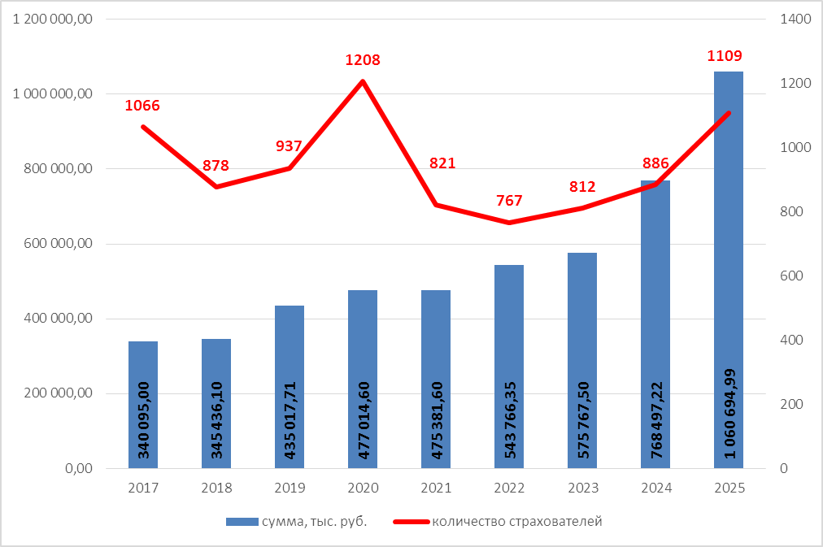
Аналитика по суммам и страхователям

Slide 20
СТРУКТУРА ПРЕДУПРЕДИТЕЛЬНЫХ МЕР ПО СОКРАЩЕНИЮ ПРОИЗВОДСТВЕННОГО ТРАВМАТИЗМА И ПРОФЕССИОНАЛЬНЫХ ЗАБОЛЕВАНИЙ ЗА 2025 ГОД
Всего – 1 060 694,99тыс. рублей

Slide 21



Отделение Фонда пенсионного и социального страхования РФ по Челябинской области в социальных сетях

Slide 22

СПАСИБО
ЗА
ВНИМАНИЕ !

